Slide 1
Økonomisk ansvarlighet i samarbeidsprosjekter med land utenfor Europa
Tone Hoff Karabiyik
Koordinator NORHED UIO
Avdeling for forskningsadministrasjon,
Seksjon for forskning og internasjonalt samarbeid

Slide 2
NORHED II: Norges program for kapasitetsutvikling innen høyere utdanning og forskning
Totalt 1 mrd NOK tildelt programperioden 2021-2026
Mål:
  kapasitetsbygging til universiteter i lav- og mellominntektsland.
  Øke antall uteksaminerte kvalifiserte kandidater
  Produsere forskning av god kvalitet, gjennomført av/ i samarbeid med landets egne forskere.
  Mer inkluderende utdanning
UiOs deltagelse i programmet: 7 prosjekter: budsjett på ca 140 mill.
19 partneruniversiteter, majoriteten i Afrika.

Slide 3
Organisering
Hvert prosjekt ledet av en professor ved UiO, og har tilknyttet en økonomikonsulent og/eller administrativ koordinator
UiO har inngått en kontrakt med Norad som omhandler oppfølging av alle prosjektene og rapportering.
Kontrakt med partnerinstitusjon inngått av institutt/senter ved UiO
Bruk av midler blir fulgt opp av fagmiljø og sentralt NORHED team som rapporterer videre til Norad.
Kvalitetssikring: Lokal revisjon, samt gjennomgang av de lokale revisjonene av norsk revisjonsfirma.

Slide 4
“The abuse of entrusted power for private gain”
Samlebetegnelse i Norads avtaler: Økonomiske misligheter.
Økonomiske forhold som er lovstridige eller innebærer misbruk av Norads midler.
Eksempler: Underslag, bedrageri, tyveri, favorisering/nepotisme eller annet misbruk av stilling, bevisst feilaktig fremstilling av økonomiske eller ikke-økonomiske forhold og enhver bruk av prosjektmidler som ikke er i samsvar med gjennomføringsplanen og budsjettet.
Nærmest alle tenkelige fordeler kan i prinsippet rammes: fordeler av økonomisk verdi og av ikke-økonomisk verdi
Notes:
Mye kan imidlertid være kritikkverdig uten å være straffbart. For at forholdet skal være straffbart må handlingen være klart klanderverdig.
Straffeloven § 387 beskriver hva korrupsjon er i strafferettslig forstand. For å kunne straffes for korrupsjon må gjerningspersonen ha gitt, tilbudt, krevd, fått eller akseptert en utilbørlig fordel i anledning av stilling, verv eller oppdrag. Uttrykket "utilbørlig fordel" er lovens betegnelse for bestikkelsen.
verdi (for eksempel penger, gratis ferie, lån eller gratis oppussing) og av ikke-økonomisk verdi (for eksempel seksuelle tjenester eller medlemskap i en forening).

Slide 5
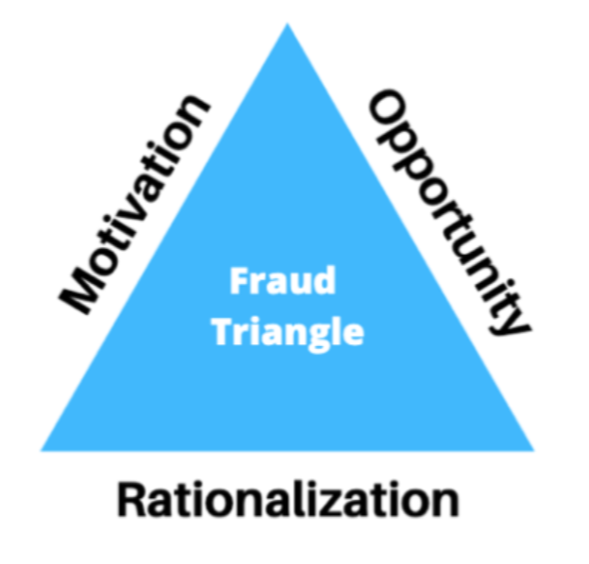
Utløsende faktorer til korrupsjon
Notes:
Motivasjon: ytre press (gjeld/grådighet/avhengighet/ ytre faktorer: syk mor…)
Mulighet: Dårlig internkontroll, for mye tillit, ingen deling av ansvar
Rasjonalisering: «jeg får ikke betalt det jeg fortjener», «alle andre gjør det», «jeg skal betale tilbake»

Slide 6
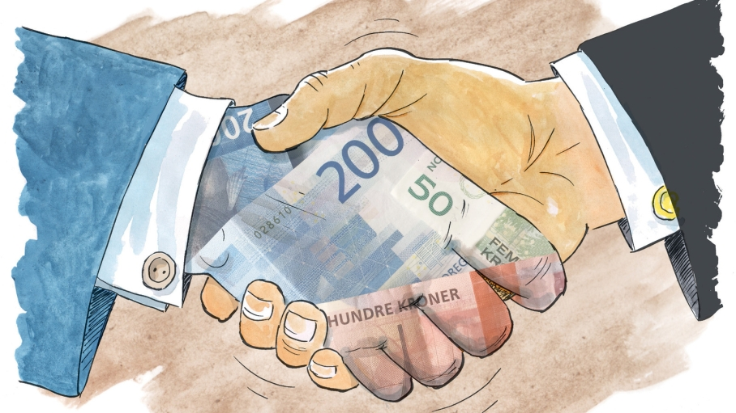
Kultur for korrupsjon
Et globalt problem: Også i Norge. F.eks. pendlerboligsaken.
NORHED II: Samarbeid med institusjoner i land med høy korrupsjonsrisiko.
Sosial norm i mange land: “ ta vare på familie først”
Konsekvenser:
  Dårligere leverandører
  Miljø tas ikke hensyn til
  personer som ikke er best kvalifisert blir ansatt
  økt sosial og økonomisk ulikhet.
Notes:
Utviklingsarbeid er risikofylt, og gjennom NORHED samarbeider UiO med institusjoner i land med høy korrupsjonsrisiko og svake myndighetsapparat. Forsvarlig forvaltning og sikker drift har hatt høy prioritet i programforvaltningen. Det er likevel ikke mulig å unngå risiko. Å styrke rutiner og systemer for anti-korrupsjon, i tillegg til kompetanseheving internt for å redusere risiko har vært en prioritet.

Slide 7
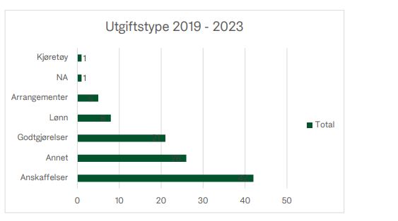
Mislighetssaker registrert hos Norad
Notes:
Den utgiftstypen mest berørt av misligheter de siste 5 årene har vært anskaffelser; misligheter i forbindelse med kjøp av varer eller tjenester. Kategorien «Annet» innebærer bl.a. tyveri av fysiske eiendeler, valutasvindel, forsettlig manipulering av regnskap eller regnskapsdokumentasjon, og «payto-play»-arrangement (f.eks. at ansatt i organisasjon får kickbacks fra målgruppen eller andre former for sammensvergelser). Situasjonen var lik i 2023 som for foregående år.

Slide 8
Eksempler fra NORHED UiO
Partner samler kostnader i bolker, vanskelig å kontrollere i etterkant
Partner skjuler administrative gebyrer som ikke er godkjent
Ikke-godkjente utgifter føres på prosjektene
Booker møtelokaler rett utenfor campus for å kunne få skattefrie fordeler ved å registrere arbeidstid som reiser
Uklare prosedyrer rundt utlysning av stipend/gir teammedlemmer stillinger som skulle vært lyst ut
Bruk av feil valuta

Slide 9
Hva er ansvarlig drift av et prosjekt?
Kun 3 % av finansielle mislighetssaker avdekkes av revisorrapport: ta stikkprøver der det er nødvendig.
God investering: besøke partner tidlig (også administrativ).
Ansvarliggjør partnere- hva gjør de for å forebygge korrupsjon?
Varslingskanaler tilgjengelig? Kan man varsle uten å få negative konsekvenser?
Forebygging er langt billigere enn å reparere skade.
I Norads modell vil UiO i verste fall både måtte betale tilbake til Norad og til prosjekt ved økonomisk mislighold.
Notes:
Konkret eksempel fra NORHED-partner: booket møtelokale utenfor campus, for på denne måten kunne utbetale lønn skattefritt som per diem. Booket dyrt hotell for mange personer for å utarbeide curriculum.

Slide 10
→Ressurser for kompetanseheving:
https://www.u4.no/ (Anti Corruption Resource Centre): artikler, gratis online kurs mm.
Norads internkontroll: https://www.norad.no/om-bistand/publikasjon/2024/internrevisjonens-arlige-rapport-om-varslingssaker-2023/
Coursera: mange interessante kurs (gratis første uken, månedlig avgift etter det).

